Slide 1


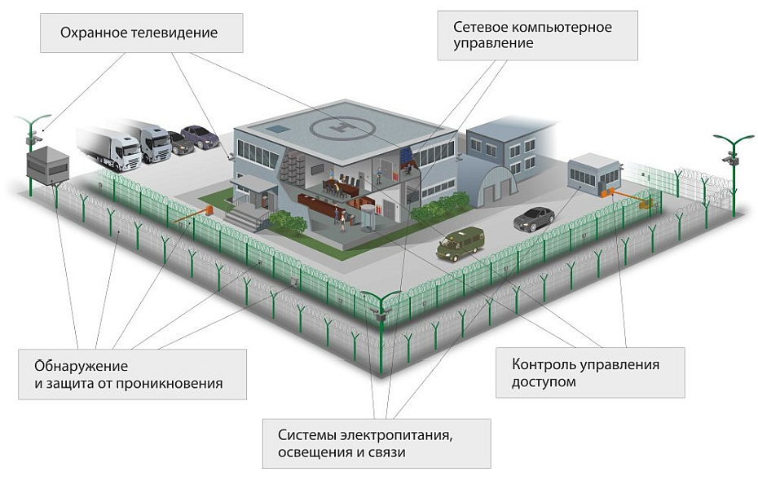
Б Е З У П Р Е Ч Н Ы Е Т Е Х Н О Л О Г И И Б Е З О П А С Н О С Т И
КОМПЛЕКСНАЯ ЗАЩИТА ПЕРИМЕТРА ОБЪЕКТА
050059 Республика Казахстан
г.Алматы, пр.Н.Назарбаев, 311, н.п.79
Тел: +7(727) 264 48 33, 264 48 54
Факс: +7(727) 264 48 63
E-mail: sale@ronex.kz

Slide 2

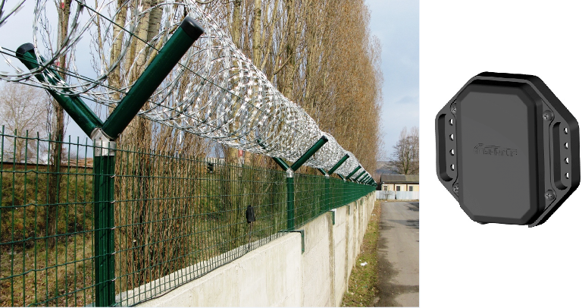
Система периметровой сигнализации –
интеллектуальное ограждение – «Пунктир-С»
Принцип работы системы «Пунктир-С»
Вибрационное средство обнаружения (ВСО) «Пунктир-С» предназначено для обнаружения попыток преодоления ограждений и формирования тревожного извещения с локализацией места вторжения с точностью до одной секции ограждения.
ВСО «Пунктир-С» построено на основе адресных пьезоэлектрических датчиков-детекторов, монтируемых на элементах ограждений и фиксирующих их механические колебания. ВСО «Пунктир-С» может комплектоваться датчиками-детекторами различного исполнения: датчик-детектор прочном корпусе из поликарбоната для открытой установки и датчик-детектор в металлическом держателе с пружинами, позволяющем использовать его для скрытной установки внутри полых конструкций опор ограждения.
Кроме датчиков-детекторов к линии связи могут подключаться модули входов/выходов, обеспечивающие, при необходимости, контроль извещателей второго рубежа средствами ВСО «Пунктир-С». Помимо этого, извещение о тревоге может быть связано на аппаратном уровне с аналоговыми или IP видеокамерами.

Slide 3
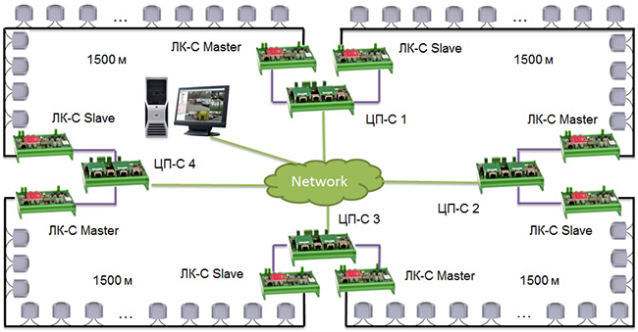
Преимущества системы «Пунктир-С»
Локализация места попытки преодоления охраняемого рубежа с точностью до датчика-детектора (обычно 2,5…10 м), обеспечивающая точное наведение поворотной камеры на тревожную зону, что повышает информативность и оперативность реагирования мобильных групп охраны на тревожную ситуацию.
Возможность оснащения до 3 километров ограждений системой с единственной точкой подключения линии связи, что упрощает монтаж.
Высокая устойчивость к помеховому воздействию климатических факторов (ветер, дождь, град) и механических колебаний от проезжающего вблизи тяжелого транспорта за счет групповой обработки сигналов датчиков-детекторов.
Высокая живучесть системы, обеспечивающая построение кольцевой структуры с наличием модулей-изоляторов короткого замыкания, сетевыми коммуникациями центральных процессоров между собой при объединении нескольких систем «Пунктир-С».
Широкие возможности аппаратной интеграции с системами видеонаблюдения и другими системами безопасности через развитую структуру интерфейсов.
Возможность применения для защиты ограждений различных конструкций - сетчатых, сварных, кованых, ограждений из бетона, кирпича (на пролом), профлиста и др.
Возможность создания единой системы для защиты периметров, оснащенных ограждениями различных типов за счет индивидуальной настройки каждого датчика-детектора.
Высокая устойчивость к электромагнитным помехам за счет передачи информации высокоуровневым цифровым кодом и отсутствия в информационной магистрали слабых аналоговых сигналов.
Возможность поставки линии связи вместе со смонтированными в нее адресованными датчиками детекторами, что кратно ускоряет монтажные и пуско-наладочные работы на объекте.
Широкий диапазон рабочих температур - от -60 до +85 °С.

Slide 5
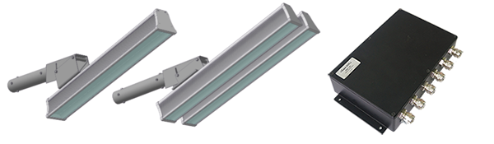
Система охранного освещения – «Заря»
Назначение системы
Назначение системы охранного освещения (СОО) - обеспечение освещенности и ее равномерности в охраняемых зонах, достаточных для комфортного визуального наблюдения ситуации, а также для решения задач обнаружения и идентификации в системах видеонаблюдения. Иногда СОО применяется для психологического давления на нарушителя режима охраны в тревожных ситуациях, маскирования движения сил физической охраны в зону нарушения и пр. Важным требованием к СОО является обеспечение постоянного мониторинга исправности, особенно при выключенном излучении в дневное время суток. В противном случае выявление неисправности при включении СОО в темное время суток приводит к необходимости принимать экстренные меры для поддержания требуемого уровня безопасности.

Slide 6
Особенности системы освещения – «Заря»
совместная работа с системами видеонаблюдения и защиты периметра.
адресное управление каждым светильником и/или группами светильников
встроенная система самоконтроля
тревожный вход на каждом светильнике
встроенная защита от короткого замыкания линии управления
встроенная защита от ошибочного подключения к сети 380В
диапазон рабочих температур - 65...+50 °С
аппаратная и программная интеграция с внешними системами

Slide 7
